Slide 1

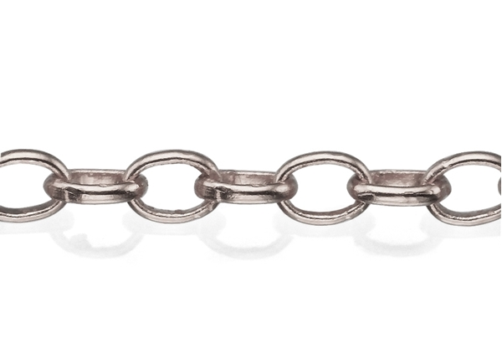
חוליה - שרשרת חוליות
רשימה מקושרת
קריית חינוך "פארק המדע"
בית לערכים, למצוינות וחדשנות
כיתה יא
גלעד מרקמן

Slide 2
הצורך במבנה נתונים דינאמי
קריית חינוך "פארק המדע"
בית לערכים, למצוינות וחדשנות
מערך הינו מבנה נתונים המאפשר להחזיק מספר רב של נתונים מסוגים שונים. אנו יכולים להגדיר מערך של אובייקטים ולשמור בתוכו כל סוג של אובייקט.
החסרון במערך הוא שבעת היצירה (האיתחול) המחשב מקצה גודל קבוע בזיכרון שלא ניתן לשנות אותו. ביצירת המערך אנו קובעים את מספר האיברים שיהיו במערך ולא ניתן להגדיל את מספר האיברים במערך תוך כדי ריצת התוכנית.
בשל כך נוצרו מבני נתונים דינאמיים, כגון: רשימה מקושרת, מחסנית, תור, עץ בינארי ועוד.

Slide 3
החוליה Node
קריית חינוך "פארק המדע"
בית לערכים, למצוינות וחדשנות
החוליה היא אבן הבניין של מבני נתונים דינאמיים רבים.
חוליה היא אובייקט המורכב משני פרמטרים:
  value – מקום בו שומרים את הערכים / הנתונים של החוליה. הנתונים יכולים להיות מספר, מחרוזת או אובייקט.
  Next - מצביע pointer לחוליה הבאה.
באמצעות שרשור של החוליות אנו יכולים ליצור מבנה נתונים ללא הגבלה, להוסיף, ולהוריד חוליות בהתאם לצורך.
p
node
node
node
value
next
value
next
value
next

Slide 4
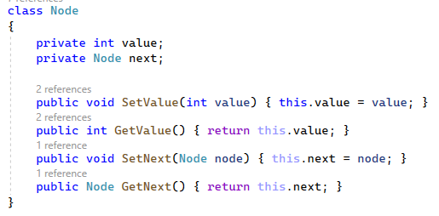
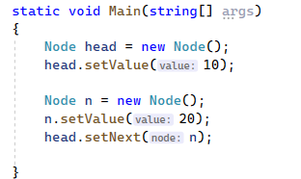
חוליה פשוטה
נגדיר לדוגמה חוליה המקבלת ערכים של int, ונבנה שרשרת של שתי חוליות:
head
n
node
node
10
next
20
next

Slide 5
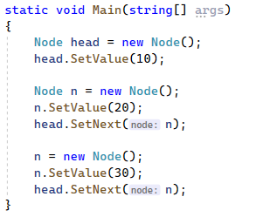
מהי תמונת הזיכרון של הקוד הבא?
head
n
node
node
10
next
20
next
head
node
node
10
next
20
next
n
node
30
next

Slide 6
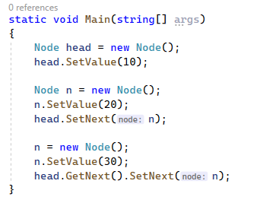
מהי תמונת הזכרון של הקוד הבא
head
n
node
node
10
next
20
next
head
n
node
node
node
10
next
20
next
30
next

Slide 7
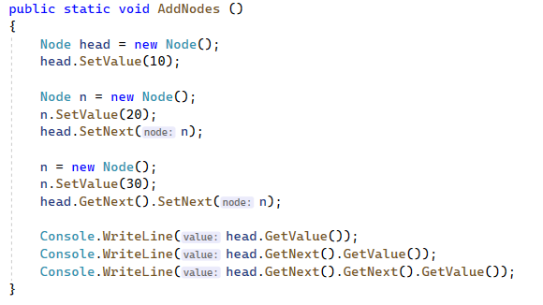

מה תדפיס התוכנית הבאה ?
n
node
node
node
head
10
next
20
next
30
next

Slide 8
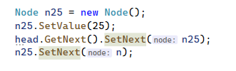
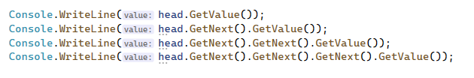
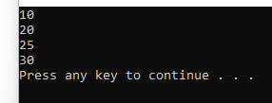
כיצד נוסיף חוליה 25 למקומה ?
n
node
node
node
head
10
next
20
next
30
next
n25
n
node
node
node
node
head
10
next
20
next
25
next
30
next

Slide 9
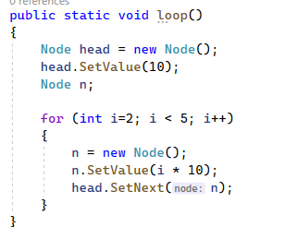
מהי תמונת הזכרון של הקוד הבא ?
החוליות n(20), n(30) בוטלו כיוון שאין אליהן כל מצביע.
ה Garbage Collector של השפה שחרר את הזכרון בהם הם נשמרו, והם אבדו.
head
n
node
node
10
next
40
next

Slide 10
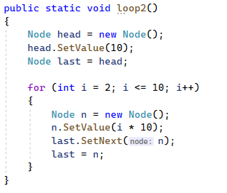
שאלה – כתוב פעולה שמשרשרת 10 חוליות
עם הערכים 10,20,30 …
n
last
last
last
n
last
last
n
last
n
n
last
node
node
node
node
head
10
next
20
next
25
next
30
next

Slide 11
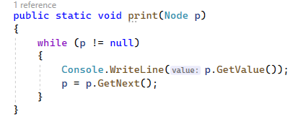
תרגיל – כתוב פעולה המקבלת מצביע לראש השרשרת ומדפיסה את כל הערכים
p
p
p
p
p
node
node
node
node
head
10
next
20
next
25
next
30
next

Slide 12
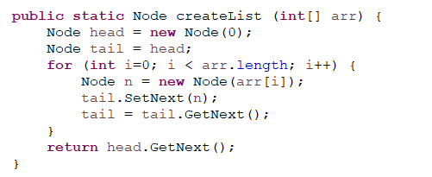
תרגיל – כתוב פעולה המקבלת מערך של מספרים שלמים ויצרת ממנו רשימת חוליות

Slide 13
החוליה הגנרית
node
value
next
קריית חינוך "פארק המדע"
בית לערכים, למצוינות וחדשנות
נותרה לנו בעיה שהחוליה שלנו מוגבלת ל int בלבד.
אמנם אנחנו יכולים לבנות מחלקה חדשה לכל סוג ערך, אבל זה לא יעיל.
פתרון:
  ניתן להגדיר את הערך כ Object.
  אפשר יהיה להזין לחוליות ערכים מסוגים שונים.
  החסרון - נצטרך לבצע כל הזמן המרות כדי להשתמש באובייקטים.
החוליה גנרית – שפת c# מאפשרת לנו ליצור מחלקות גנריות, כלומר מחלקות שבעת הקומפילציה נגדיר את סוג המשתנים שאיתן הם יעבדו.

Slide 14
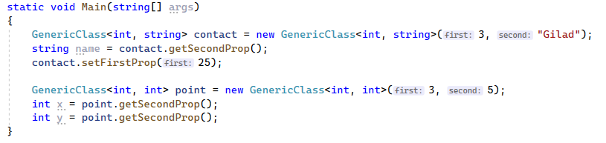
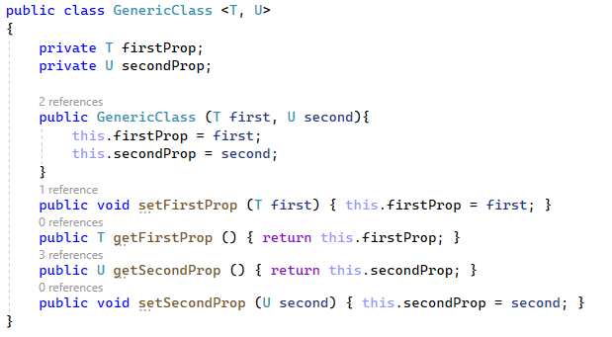
מחלקה גנרית
מחלקה גנרית היא מחלקה שבעת יצירת האובייקט אנחנו מעבירים לה את סוג משתנה (int, double, car) ובאמצעות סוג מגדירים את סוג המשתנים.

Slide 15
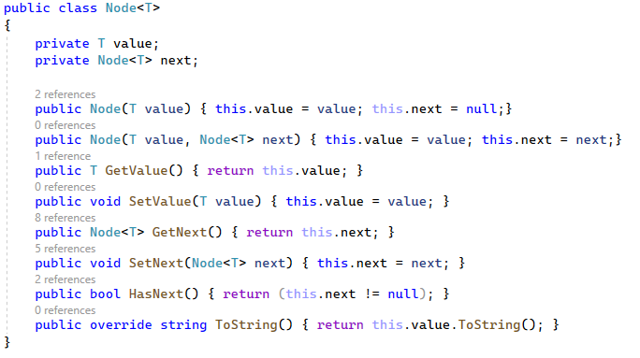
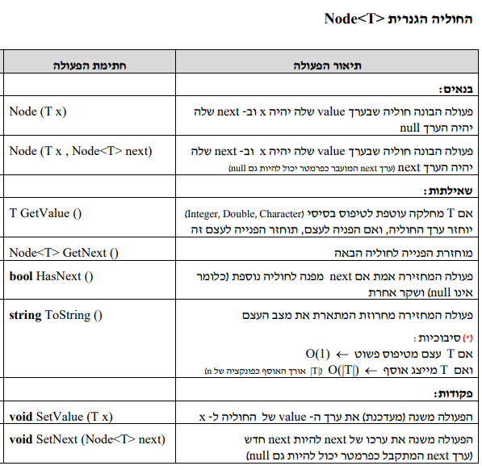
החוליה הגנרית Node<T>
קריית חינוך "פארק המדע"
בית לערכים, למצוינות וחדשנות

Slide 16
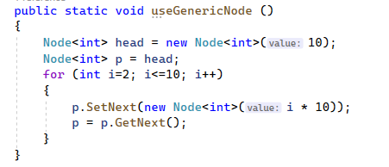

שימוש בחוליה הגנרית
ניצור שרשרת של 10 חוליות גנריות (עם ערך מספר שלם 10,20,30 …):
שימו לה שבעת יצירת החוליה אנחנו חייבים להחליף את T בסוג הערך שבחרנו.
הפקודה new מחזירה מצביע לאובייקט. על כן, ניתן להשתמש בה כך שהמצביע נשמר ישירות ב next. ניתן היה לכתוב פקודה זו בשתי שורות:

Slide 17
כתוב את המחלקה Node<T>
קריית חינוך "פארק המדע"
בית לערכים, למצוינות וחדשנות

Slide 18
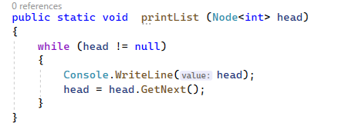
תרגיל – כתוב פעולה המקבלת רשימה גנרית ומדפיסה אותה
הדפסת רשימה מתבצעת בלולאה while המתחילה בראש הרשימה ומסתיימת כאשר מגיעים ל null.
שימו לב כי בפעולה זו לא שמרנו על ראש הרשימה כיוון שנשאר עותק בפעולה המזמנת, ולא היינו צריכים לעשות פעולות נוספות על הרשימה.
אם היינו צריכים לעשות פעולות נוספות על הרשימה בפעולה הנוכחית – חובה היה לשמור עותק של המצביע לראש הרשימה.

Slide 19
תרגיל 1 – פעולות בסיסיות על רשימה
כתוב את המחלקה Note<T> בפרויקט שלך. פתור את התרגילים בעזרת מחלקה זו.
שם הפעולה | תיאור
CreateList(int [] arr) | פעולה היוצרת רשימה מקושרת של החוליות שהתקבלו במערך ומחזירה את ראש הרשימה.
PrintList (Node<T> head) | הפעולה מקבלת מצביע לתחילת רשימה והיא מדפיסה את ערכי הרשימה בשורה אחת עם רווחים.
Length(Node<T> head) | הפעולה מקבלת מצביע לתחילת רשימה ומחזירה את מספר אברי הרשימה.
GetNode(Node<T> head, int n) | הפעולה מחזירה את האיבר במיקום n
Add (Node<T> head, Node<T> node) | הפעולה מקבלת מצביע לראש הרשימה, ומוסיפה את האיבר בתחילת הרשימה. מחזירה את ראש הרשימה החדש.
Add (Node<T> head, int value, int n) | הפעולה מקבלת מצביע לתחילת רשימה, ערך, ומיקום – ומוסיפה חוליה עם הערך במיקום המבוקש (יש להיזהר לא לנתק את המשך הרשימה)
AddLast(Node<T> lst, Node<T> node) | הפעולה מוסיפה את החוליה בסוף הרשימה.
Pop (Node<T> head) | הפעולה מוחקת את האיבר הראשון ברשימה ומחזירה את ראש הרשימה החדש.
Del (Node<T> head, int n) | הפעולה מוחקת את האיבר במקום n (שימו לב שלא לנתק את המשך השרשרת).
Sum(Node<int> head) | הפעולה מחזירה את סכום הערכים של הרשימה (ניתן להניח שהערכים ניתנים לסכימה).

Slide 20
תרגיל 2 – פעולות מתקדמות עם רשימות
שם הפעולה | תיאור
CopyList (Node<string> head) | הפעולה משכפלת את הרשימה ומחזירה מצביע לרשימה חדשה.
Reverse (Node<double> head) | הפעולה מחזירה מצביע לרשימה חדשה בסדר הפוך (החוליה האחרונה היא הראשונה)
Index (Node<int> head, int value) | הפעולה מחפשת את האיבר הראשון עם הערך שהתקבל ומחזירה את המיקום שלו ברשימה.
Find (Node<string> head, string value) | הפעולה מחפשת את האיבר הראשון עם הערך שהתקבל ומחזירה את האיבר (מצביע לאיבר).
Slice (Node<char> head, int start, int end) | הפעולה מחזירה תת רשימה של הרשימה שהתקבלה מן האיבר start ועד לאיבר end. (אין צורך לבדוק תקינות האינדקסים).
Equal(Node<int> L1, Node<int> L2) | הפעולה מקבלת שתי רשימות ובודקת אם הערכים שלהם זהים. אם כן, מחזירה אמת. אחרת שקר.
Union(Node<double> L1, Node<double> L2) | הפעולה מקבלת שתי רשימות ומחזירה רשימה מאוחדת L2 אחרי L1. אין צורך להעתיק את האיברים (שימוש באיברים הקיימים).
Intersect(Node<string> L1, Node<string> L2) | הפעולה מקבלת שתי רשימות ומחזירה רשימה שבה האיברים בעלי הערך הזהה.
Unique(Node<int> head) | הפעולה מוחקת מן הרשימה את האיברים הכפולים ומשאירה רק איבר אחד מכל ערך.

Slide 21
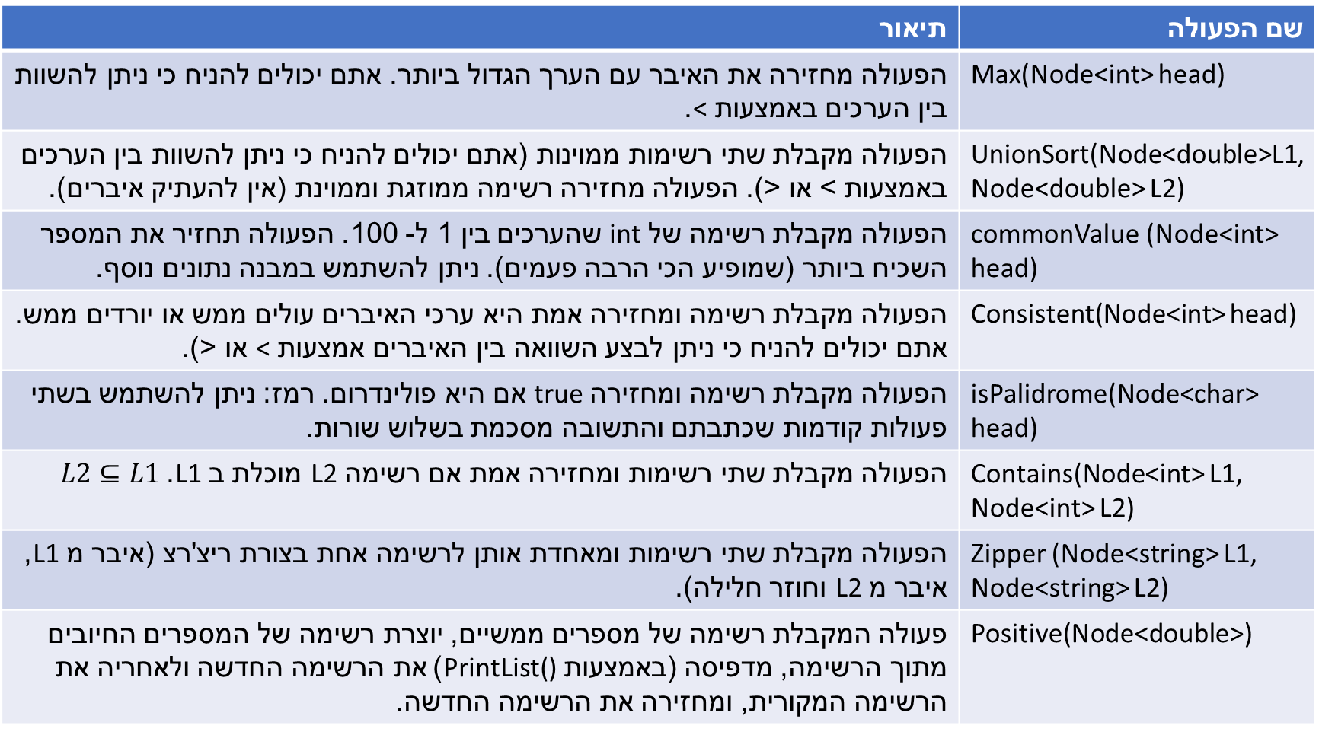
המשך תרגיל 2 – פעולות מתקדמות עם רשימות
שם הפעולה | תיאור
Max(Node<int> head) | הפעולה מחזירה את האיבר עם הערך הגדול ביותר. אתם יכולים להניח כי ניתן להשוות בין הערכים באמצעות <.
UnionSort(Node<double>L1, Node<double> L2) | הפעולה מקבלת שתי רשימות ממוינות (אתם יכולים להניח כי ניתן להשוות בין הערכים באמצעות > או <). הפעולה מחזירה רשימה ממוזגת וממוינת (אין להעתיק איברים).
commonValue (Node<int> head) | הפעולה מקבלת רשימה של int שהערכים בין 1 ל- 100. הפעולה תחזיר את המספר השכיח ביותר (שמופיע הכי הרבה פעמים). ניתן להשתמש במבנה נתונים נוסף.
Consistent(Node<int> head) | הפעולה מקבלת רשימה ומחזירה אמת היא ערכי האיברים עולים ממש או יורדים ממש. אתם יכולים להניח כי ניתן לבצע השוואה בין האיברים אמצעות < או <).
isPalidrome(Node<char> head) | הפעולה מקבלת רשימה ומחזירה true אם היא פולינדרום. רמז: ניתן להשתמש בשתי פעולות קודמות שכתבתם והתשובה מסכמת בשלוש שורות.
Contains(Node<int> L1, Node<int> L2) | הפעולה מקבלת שתי רשימות ומחזירה אמת אם רשימה L2 מוכלת ב L1. $L2⊆L1$
Zipper (Node<string> L1, Node<string> L2) | הפעולה מקבלת שתי רשימות ומאחדת אותן לרשימה אחת בצורת ריצ'רצ (איבר מ L1, איבר מ L2 וחוזר חלילה).
Positive(Node<double>) | פעולה המקבלת רשימה של מספרים ממשיים, יוצרת רשימה של המספרים החיובים מתוך הרשימה, מדפיסה (באמצעות PrintList()) את הרשימה החדשה ולאחריה את הרשימה המקורית, ומחזירה את הרשימה החדשה.

Slide 22
תרגילים מבגרויות
שם הפעולה | תיאור
SumOfsubList(Node<int> L) | הפעולה מקבלת שרשרת חוליות של מספרים שלמים ומחזירה שרשרת חדשה כך: עבור כל תת-רשימה של מספרים עולים ב L, שבה כל מספר גדול ממש מקודמו, יופיע ברשימה החדשה איבר אחד עם סכום תת הסדרה. כל תת סדרה מסתיימת כאשר אחר האיבר האחרון מופיע איבר שווה או קטן לו.
isTripleList (Node<int> L) | רשימה L תיקרא משולשת אם היא מקיימת את שלושת התנאים הבאים: (א) הרשימה אינה ריקה; (ב) מספר האיברים בה מתחלק ב-3; (ג) האיברים בשליש הראשון של הרשימה מכילים את אותם ערכים שמכילים האיברים בשליש השני ובשליש השלישי ובאותו הסדר. כתוב פעולה המקבלת רשימה ומחזירה אמת אם היא משולשת אחרת שקר.
addSort(Node<int> L, int n) | הפעולה מקבלת רשימה ממוינת של int ומוסיפה איבר עם הערך החדש במקום המתאים. אם הערך קיים ניתן להוסיפו לפני או אחרי החוליה השווה לו.
sortList(Node<int> L) | הפעולה מקבלת רשימה של מספרים שלמים ומחזירה רשימה חדשה ממוינת (הרשימה המקורית לא משתנה). ניתן וכדאי לעשות שימוש בפעולות קודמות.

Slide 23
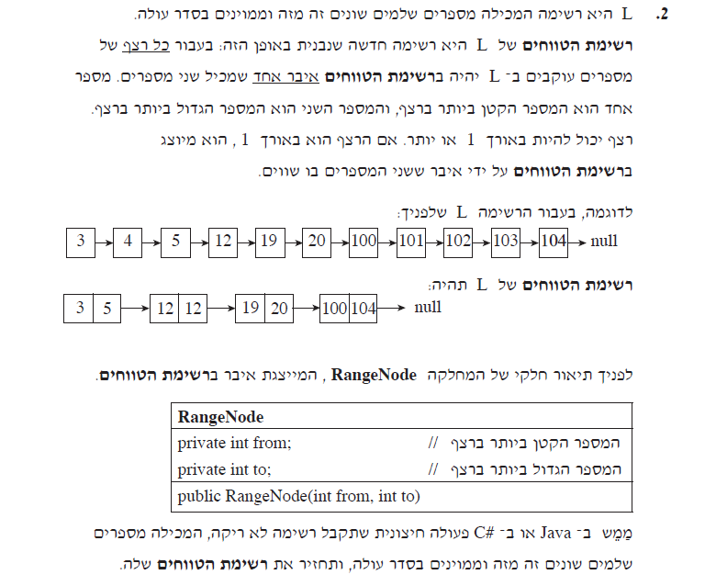
שאלה מבגרות 2010
ראה למטה חתימת הפעולה המבוקשת
public static Node<RangeNode> CreateRangeList(Node<int> sourceList)

Slide 24
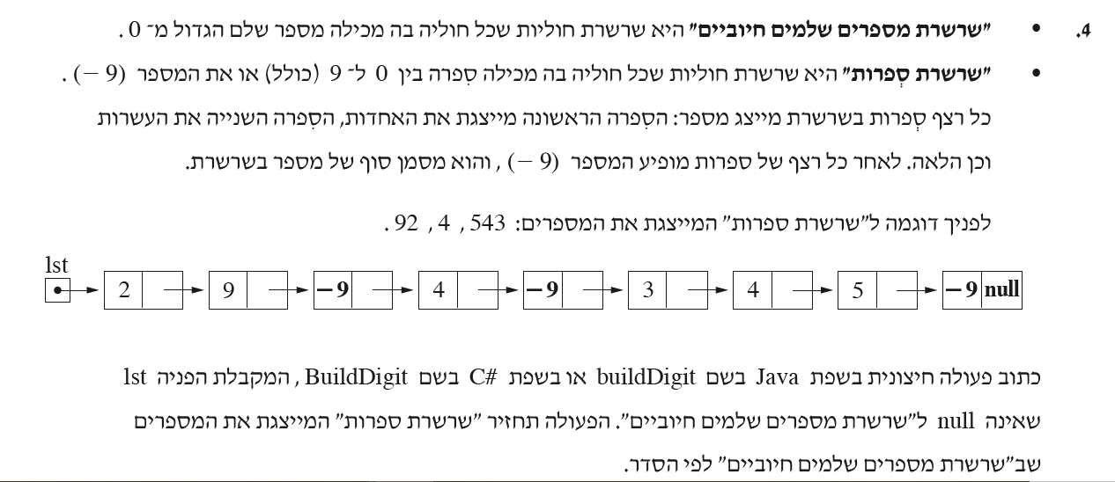
שאלה מבגרות 2020

Slide 25
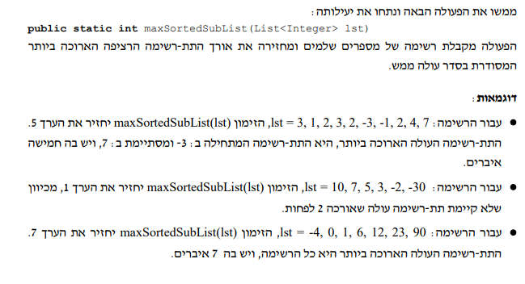
שאלה ברמת בגרות

Slide 26
רקורסיה ברשימות
שם הפעולה | תיאור
RecursionPrint(Node<int> head) | כתבו פעולה רקרסיבית המדפיסה את הרשימה מהסוף להתחלה.
RecursionLength(Node<double> head) | כתבו פעולה רקורסיבית הסופרת את מספר האיברים ברשימה.
RecursionCount (Node<int> head, int value) | כתוב פעולה רקורסיבית הסופרת את מספר הפעמים שהערך מופיע ברשימה.
RecursionMax (Node<int> lst) | כתבו פעולה רקורסיבית המחזירה את הערך המקסימלי.
RecursionCopy (Node<string> head) | כתוב פעולה רקרסיבית המחזירה עותק של הרשימה.
RecursionReverse (Node<string> head, Node<string> newLst) | כתוב פעולה רקרסיבית המחזירה עותק של הרשימה בסדר הפוך.

